Slide 1
Темы выносимые на контрольную работу
идентификаторы и неименованные константы
двоичное представление чисел
дополнительный двоичный код
побочные эффекты и точки последовательности
приоритеты операций
логические и побитовые операции
функции для округления вещественных чисел (floor, ceil, round, fmod)

Slide 2
Раздел 1. Компьютеры и информация
Тема 1. Принципы работы компьютера
Тема 2. Информация
Тема 3. Представление данных в компьютере
Раздел 2. Основы программирования
Тема 4. Языки программирования
Тема 5. Базовые элементы языка программирования
Тема 6. Концепция типа данных
Раздел 3. Процедурное программирование
Тема 7. Введение в процедурное и структурное программирование
Тема 8. Управляющие инструкции
Тема 9. Базовые структуры данных
Тема 10. Управление памятью
Тема 11. Функции
Тема 12. Асимптотическая оценка сложности алгоритмов
Тема 13. Рекурсия
Тема 14. Связанные динамические структуры данных
Notes:
Рекомендации:
При прочтении методички до занятия
задания первого семестра часто можно успеть сделать прямо на занятии.
Не пропускайте лабораторные занятия если не сданы задачи, потом нагнать очень сложно (сложнее всего старостам, уходящим на две недели на курсы для старост).
Иногда военкомат требует лечь в больницу на две недели на обследование – это не уважительная причина, поскольку от военкомата на время обучения есть отсрочка и они не имеют права отрывать вас от учёбы.
«Теория без практики – бесплодна, практика без теории – слепа» - для изучения программирования важны как практика так и теория (в общем то, для всех остальных предметов это также справедливо).

Slide 3
Информация и ее представление в ЭВМ
ИНФОРМАЦИЯ – (от лат. informatio, разъяснение, изложение, осведомленность) — сведения о чем-либо, независимо от формы их представления.
СИГНАЛОМ называется изменение некоторой физической величины во времени. Сигнал является материальным носителем информации, используемым для передачи сообщений.
ЗНАК (символ) представляет собой соглашение (явное или неявное) о приписывании чему-либо (значащему) какого-либо определённого смысла.
СООБЩЕНИЕ – форма представления информации, имеющая признаки начала и конца, предназначенная для передачи через среду связи.
– также совокупность первичных сигналов или знаков, содержащих информацию.
Notes:
Термин "Информация" это предельно обобщающее понятие, которое сложно осмысленно определить через что либо другое.
Пример сигнала: изменение уровня давления в какой либо точке в зависимости от времени – звуковой сигнал.
Пример знака(символа) – в детстве всем объяснили, что вот такой звук (сигнал/изменение давления от времени) обозначает букву А, а другой – букву Б и т.д. Позже всем объяснили, что на письме он отображается таким-то значком – это всё разнообразные знаки.
Знаки бывают составными: слово – это составной знак из букв, число – составной знак из цифр.
Даже немного раньше букв все научились говорить сообщения – наборы знаков.
Сообщением часто называют не только набор знаков, но и сигнал через который этот набор передаётся.
Примеры сообщений: SMS, сообщение по Viber’у, песня по радио, книга «Война и мир» (и книга целиком и каждая глава в отдельности это тоже сообщения).

Slide 4
Информация и ее представление в ЭВМ
Сигналы бывают:
Непрерывный (аналоговый) сигнал - функция x(t) может принимать любые вещественные значения в диапазоне изменения аргумента t,
Цифровой (дискретный) сигнал - функция x(t) может принимать набор фиксированных дискретных значений в заданные моменты времени.
x
t
0
Notes:
Рассмотрим, как можно сохранить в компьютере обычное сообщение в виде предложения сказанного вслух, оно представлено через "сигнал" изменения физической величины – давления воздуха. Изменение физической величины является аналоговым (непрерывным) сигналом.

Slide 5
Информация и ее представление в ЭВМ
Дискретизация по времени – процесс представления аналогового сигнала, дискретным сигналом, непрерывные (по амплитуде) значения которого берутся в дискретные моменты времени, называемые отсчётами. Обычно такие отсчеты берутся через равные интервалы времени. Возможность точного восстановления аналогового сигнала после его дискретизации зависит от того, достаточно ли часто выбираются отсчёты.
x
t
0
Notes:
Бесконечное количество точек аналогового сигнала не удастся представить в компьютере – памяти не хватит, поэтому используется дискретизация.
Дискретизация – уменьшаем число точек по времени с бесконечности до какого то разумного придела - достаточно большого, чтобы не потерять сообщение и достаточно малого, чтобы сообщение не занимало слишком много памяти.

Slide 6
Информация и ее представление в ЭВМ
Квантование по амплитуде – разбиение диапазона значений некоторого сигнала на конечное число интервалов. Каждому интервалу присваивается код – номер интервала. Каждое значение сигнала представляется кодом того интервала, в который попадает это значение.
0 5 2 -3 2 -1 1 1 0 0
x
5
4
3
2
1
0
-1
-2
-3
-4
-5
Notes:
Чтобы сохранить значение каждой точки при бесконечном количестве возможных значений также требуется бесконечный объём памяти, поэтому уменьшаем количество возможных вариантов амплитуды с бесконечного до разумного.
Сверху записаны значения амплитуды в выбранные моменты времени – это и есть наше аналоговое сообщение записанное в цифровом виде.
При передаче аналогового сигнала через физическую среду всегда вносятся искажения (ошибки), обычно достаточно малые, но при передаче на большие расстояния её качество ухудшается:
магнитофон,
видеомагнитофон (если кто застал),
радио при увеличении расстояния от радиостанции,
распечатанная фотография с течением времени выцветает,
просто передача слухов («испорченный телефон»/«сарафанное радио») – тут уже искажается не сигнал как давление воздуха, а сигнал как набор смыслов.
Цифровой сигнал за счёт ограничения набора допустимых значений, позволяет исправить небольшие искажения при передаче через физическую среду:
на слайде значения амплитуды не могут принимать дробные значения, поэтому если будет принято значение равное 3,2 мы можем точно сказать что это ошибка и, скорее всего, значение сигнала было равно 3.
сообщение записанное на бумаге – даже при наличии описок/ошибок мы можем исправить по смыслу и восстановить изначальное сообщение
сообщение передаваемое устно организованное в стихотворной форме: искажения слов сразу становятся заметны и по рифме можно догадаться об оригинальном сообщении.

Slide 7
Информация и ее представление в ЭВМ
Цифровые сообщения формируются в результате последовательной выдачи источником информации последовательности знаков.
ЗНАК – элемент некоторого конечного множества (набора) отличимых друг от друга объектов – символов. Набор знаков, в котором определен их линейный порядок называют алфавитом.
Алфавит компьютера состоит из двух символов, обычно обозначаемых 0 и 1.
Единица количества информации - бит - информация, которую может нести сообщение, состоящее из одного двоичного знака.

Slide 8
Информация и ее представление в ЭВМ
Для представления информации в ЭВМ ее необходимо:
Перевести в форму цифрового сообщения - произвести дискретизацию и квантование. В результате эта информация может быть закодирована знаками какого либо алфавита (русские буквы, десятичные цифры, знаки азбуки Морзе и т.д.)
Представить знаки исходного алфавита в виде последовательности знаков алфавита компьютера – выполнить кодирование.
Кодирование - представление символов одного алфавита символами другого
Notes:
Примеры кодирование :
Пляшущие человечки из Шерлока Холмса,
Перевод из десятичной в двоичную или шестнадцатеричную системы счисления,
Один из примеров кодирования – шифрация
Пример ближе к нашему курсу – кодирование букв русского алфавита с помощью двоичных чисел.

Slide 9
Информация и ее представление в ЭВМ
Логические переменные
Логические переменные могут принимать два значения: true и false
Обычно для хранения таких данных выделяется 1 байт
Значению false соответствует двоичное число 0 Значению true соответствует любое число, отличное от 0
Notes:
В С++ можно упаковать до 8 логических переменных в один байт (будет задача на лабораторной работе по "битовым полям", где показывается как это сделать). На персональных компьютерах однако чаще используется тип bool – 1 байт и только два возможных значения true и false. Потому что, для доступа к отдельным битам надо использовать дополнительные операции (выделения бит), а это медленнее, в то время как памяти доступно достаточно много.
При разработке программ на микропроцессорах (ARDUINO, PIC и т.д.), где памяти для переменных мало (может быть, например, всего 256 байт) используется только способ с отдельными битами. Кроме того на таких процессорах есть отдельные машинные команды для работы с отдельными битами, поэтому потери быстродействия отсутствуют.

Slide 10
Информация и ее представление в ЭВМ
Однобайтовые кодировки текста: ANSI и ASCII
ANSI (American National Standard Institute)
1 байт - 1 символ Всего 2⁸ = 256 различных символов
коды 0 – 127 – ASCII - общие символы: служебные, цифры, латинские буквы
коды 128 – 255 - зависят от национального алфавита
в русской версии (cp1251) для кодировки используются последние 64 кода: «А»…«Я» - 192…223; «а»…«я» - 224-255 и «Ё», «ё» – 168, 184
char c = '0';
c = '1'; c = 0x31; c = 49;
c = '3'; c = 0x33; c = 51;
c = 'Z'; c = 0x5A; c = 90;
Notes:
ASCII – нижняя половина таблицы ANSI (коды 0 – 127)
Верхняя половина таблицы в зависимости от установленной локализации кодирует разные алфавиты отличные от латинского.
Для русского например существует даже не одна локализация:
cp866 – русская кодировка используемая в консоли Windows
cp1251 – русская кодировка используемая в графическом интерфейсе Windows XP, в более новых версиях ОС Windows используется по умолчанию для старых программ.
cp1252 – кодировка для европейских языков (в основном латиница с добавлением разных "умляутов").
Один и тот же код в разных кодировках означает разные буквы (прочитать русскоязычный текст на компьютере в Германии с европейской кодировкой может оказаться невозможным).
Минус таких однобайтовых кодировок – невозможность создать текст содержащий символы разных языков.

Slide 11
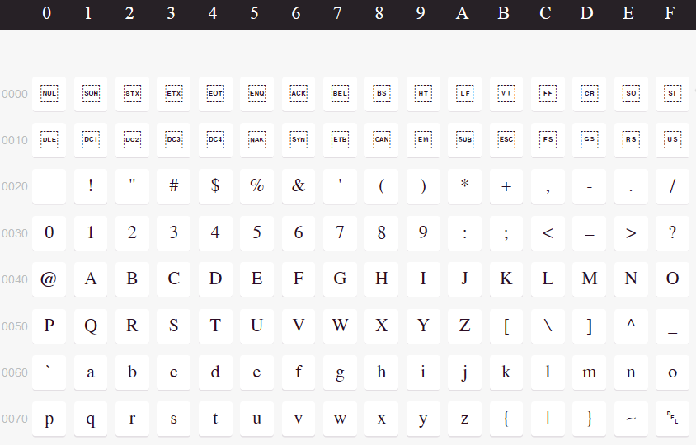
Информация и ее представление в ЭВМ
Однобайтовые кодировки текста: ANSI и ASCII
Notes:
В первых двух строках кодовой таблицы ANSI – 32 служебных символа:
там есть конец строки, код символа соответствующего кнопкам Backspace, Escape.
Далее идут символы цифр '0' – '9', знаки и буквы латинского алфавита.

Slide 12
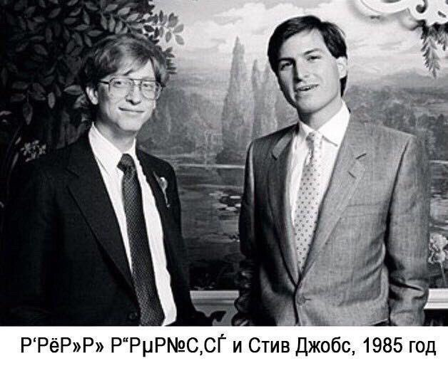
Информация и ее представление в ЭВМ
Однобайтовые кодировки текста: ANSI и ASCII
Notes:
Представление проблемы неверно выбранной кодировки в массовой культуре.
В настоящее время проблема практически решена повсеместным переходом на кодировку текста UNICODE.

Slide 13
Информация и ее представление в ЭВМ
Многобайтовые кодировки текста: UNICODE
UNICODE – многобайтовый стандарт кодирования символов, позволяющий представить знаки почти всех письменных языков.
В настоящей версии (v13.0 - март 2020) – 143 859 различных символов.
Есть разные форматы хранения текста в кодировке UNICODE: UCS-2, UTF-8, UTF-16
Например в формате представления UTF-8:
- символ может занимать 1, 2 или 4 байта (самые распространённые символы занимают 1 байт, более редкие – 4).
- максимальное количество поддерживаемых символов 1 114 112
Notes:
Из 143859 символов юникода 87,882 – китайские иероглифы.
В 10 версии стандарта добавили смайлики, и продолжают добавлять новые символы с каждой новой версией стандарта.
Кстати новый стандарт выходит приблизительно раз в год.
Проблемы многобайтовых форматов:
- невозможно быстро определить количество символов в файле – надо анализировать весь файл.
В однобайтовых кодировках количество символов равно размеру файла.
- Сравнение строк на равенство: в разных кодовых таблицах есть похожие символы (русская А и латинская А), а также множество непечатаемых символов (одних пробелов не меньше десятка).

Slide 14
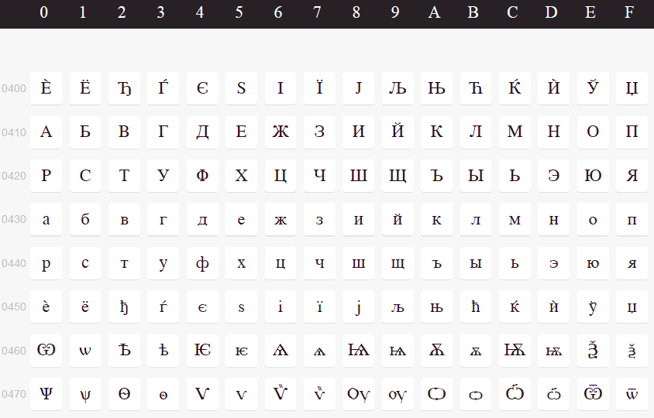
Информация и ее представление в ЭВМ
Кодировка UNICODE – русский алфавит

Slide 15
Информация и ее представление в ЭВМ
Побитовые изображения
Изображение разбивается на отдельные элементы – пиксели, каждый пиксель кодируется одним битом – закрашен (1) или нет (0)

Slide 16
Информация и ее представление в ЭВМ
Побитовые изображения
Для кодирования пикселя черно-белого изображения без оттенков достаточно одного бита, кодирующего цвет (0-белый, 1 - черный).
Для кодирования черно-белого изображения с градациями серого, каждую градацию (яркость пикселя) необходимо представить двоичным числом. Разные форматы предоставляют разное количество бит на пиксель. Чем больше разрядность этого числа, тем большее число градаций яркости можно закодировать.
Для кодирования цветных изображений они представляются в виде комбинации трех или четырех монохромных, которые смешиваются на экране или на принтере.
Чаще всего для представления на мониторах используется разбиение на 3 изображения: красное, зеленое, синее (RGB), а для представления на принтерах - на 4 цвета: голубой, пурпурный, желтый, черный (CMYk).
Самый распространённый способ кодирования цвета — 24-разрядный (True Color). На кодирование каждой цветовой составляющей RGВ отводится по 8 бит. Яркость каждой составляющей выражается числом от 0 до 255, и любой цвет из 2²⁴ = 16,5 миллионов компьютер может воспроизвести по трем кодам.

Slide 17
Информация и ее представление в ЭВМ
Векторная графика
Используются готовые графические примитивы: линии, овалы, прямоугольники, и др.). Они описываются в координатной форме с указанием цвета их элементов.

Slide 18
Информация и ее представление в ЭВМ
Векторная графика
Существует ряд стандартизованных форматов растровых (BMP, JPG, GIF, TIF, PNG и др.) и векторных (AutoDesk – DXF, Corel – CDR, Windows Metafile – WMF и др.) изображений.
Преобразование векторных изображений в растровые тривиально

Slide 19
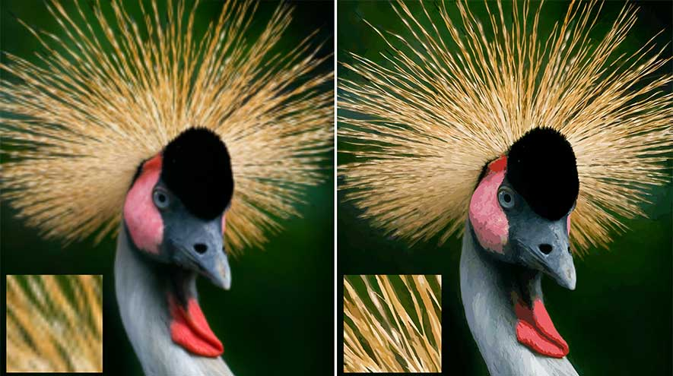
Информация и ее представление в ЭВМ
Векторная графика
Обратное преобразование – автотрассировка, задача сложнее, выполняется часто с использованием ИИ.
Notes:
На слайде приведено изображение из рекламного материала пакета CorelDraw, показывающее растровое изображение(слева) и результат его автотрассировки в векторное изображение(справа).
Такое преобразование позволило повысить итоговое разрешение и чёткость изображения.

Slide 20
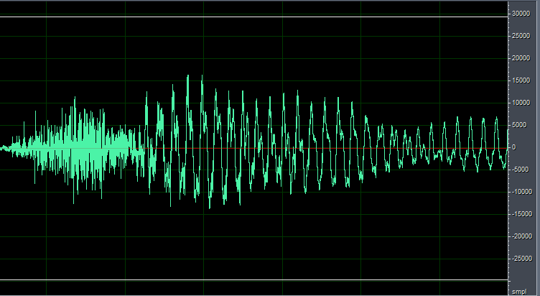
Информация и ее представление в ЭВМ
Звук
Непосредственная дискретизация (оцифровка) звукового сигнала (voc, wave – форматы).
P (звуковое давление), у.е.
t (время), с
Notes:
Частота выборки стереосигнала для обеспечения CD – качества звука – 44,1 КГц (44,1 тыс. выборок в секунду на каждый канал), разрядность – 16 бит (2 байта). Объем информации, соответствующей 1 часу звучания – 44100 отсч./сек. · 2 канала · 2 байта · 3600 сек. = 635 МiB
С mp3 сжатием – 1 MiB/минуту

Slide 21
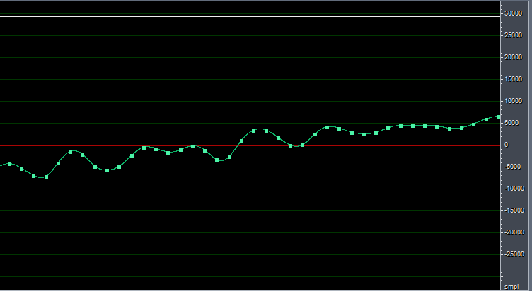
Информация и ее представление в ЭВМ
Звук
Непосредственная дискретизация (оцифровка) звукового сигнала (voc, wave – форматы).
P (звуковое давление), у.е.
t (время), с
Notes:
Цифровой сигнал часто представляют в бытовом понимание в виде сигнала со ступеньками, однако между отдельными дискретами-точками может быть "сглаживающая" кривая любого порядка.
Ступеньки – кривая нулевого порядка, то есть сигнал постоянный.
Кривая первого порядка – прямая, тут уже дискретность видно не сразу.
На картинке используется сплайн интерполяция – кривая третьего порядка, без выделения точек и не понятно, что сигнал дискретный, но это именно так.

Slide 22
Информация и ее представление в ЭВМ
Видео
Непосредственная дискретизация (оцифровка) побитовых изображений, сменяющихся со скоростью 30 кадров в секунду + цифровой звук.
При разрешении 1920×1080 и глубине цвета 24 бита для хранения одного кадра требуется 5,9 MiB.
Одна секунда – 178 МiB => использование сжатия данных.
Алгоритмы сжатия видео используют:
Покадровое сжатие
Сохранение только изменившихся частей кадра
Сохранение быстро меняющихся частей кадра с меньшим разрешением
Сохранение вектора движения
Notes:
Сжатие видео основано на предсказание кадра по предыдущим кадрам и другим частям текущего кадра и сохранении только разницы между предсказанным и наблюдаемым (кодек H.265)
Чем сильнее сжатие тем больше потеря качества картинки.
Чем сильнее сжатие тем больше ресурсов требуется на сжатие (и на распаковку тоже).
В системах видеонаблюдения сжатие доходит до 1 бит на кадр, но это скорее рекламный трюк, поскольку зачастую там картинка неизменна 99% времени.

Slide 23
Информация и ее представление в ЭВМ
Сжатие данных
Сжатие (архивирование) без потери информации:
Алгоритм RLE – Run Length Encoding (представление последовательности одинаковых байтов в виде двух величин: длины последовательности и содержимого повторяющегося байта). Используется в BMP файлах.
алгоритм Хаффмана (замена символов кодовыми последовательностями различной длины)
алгоритм Лемпеля – Зива – Уэлча LZW (кодирование часто встречающихся символьных последовательностей на основе составляемого для каждого файла словаря). Используется в архиваторах ZIP, RAR, 7z.

Slide 24
Информация и ее представление в ЭВМ
Сжатие данных
Сжатие с потерей информации:
Метод JPEG – Joint Photographic Experts Group (JPEG2000, JPEG XR) основан на описании блоков 8*8 пикселов неподвижного изображения с переводом цвета в частотную область с использованием ДПФ, дальнейшим квантованием и кодированием по методу Хаффмана
Метод MPEG – Motion Picture Experts Group сжатие видео и звука с использованием принципов JPEG + использование ссылок на части изображения, оставшиеся неизменными от предыдущего кадра
VP8 - видеокодек с открытыми исходными кодами (фирма-разработчик была куплена Google в 2010, а исходный код открыт), на основе этого кодека основаны форматы хранения видео (WebM) и изображений (WebP).
Notes:
JPEG 2000 позволяет наряду с обычным сжатием с потерями использовать и сжатие без потерь.
JPEG 2000 разработан уже давно, использует группы пикселей для сжатия выбранные по фрактальному принципу вместо квадратов, что приводит к незаметности границ. Используется редко благодаря возможности патентования алгоритмов в Америке и соответственно обязательным отчислениям с каждой копии программы поддерживающей его.
JPEG XR – сжимает ещё лучше, но не может быть использован в опенсорс, а это перечёркивает множество областей для его применения.
Mp3 – это MPEG-1 layer 3, использует удаление деталей звука, которые не слышны обычным человеком на обычном аудиоплеере (однако меломаны на качественной аудиотехнике заявляют, что различают сжатый звук в mp3 звук).
VP8 - видеокодек с открытыми исходными кодами (фирма-разработчик была куплена Goggle в 2010, а исходный код открыт), на основе этого кодека основаны форматы хранения видео(WebM) и изображений(WebP). Исходный код открыт дабы не было препятствий для использования этого кодека на youtube. Уже есть следующая версия этого кодека VP9.
Проприетарные аналоги (по качеству сжатия и размеру итогового файла):
H.264 H.265
Matroska, avi, mp4, ogg – это контейнеры, внутри файлов с таким расширением видеопоток может быть сжат любым кодеком

Slide 25
Вопросы
Информация и ее представление в ЭВМ. Информационное сообщение. Дискретные и аналоговые информационные сообщения. Дискретизация и кодирование. Алфавит. Двоичный алфавит ЭВМ.
Представление в ЭВМ символьной информации. Однобайтовые и многобайтовые коды (ASCII, UNICODE). Логические данные и их представление в ЭВМ.

Slide 26
Раздел 1. Компьютеры и информация
Тема 1. Принципы работы компьютера
Тема 2. Информация
Тема 3. Представление данных в компьютере
Раздел 2. Основы программирования
Тема 4. Языки программирования
Тема 5. Базовые элементы языка программирования
Тема 6. Концепция типа данных
Раздел 3. Процедурное программирование
Тема 7. Введение в процедурное и структурное программирование
Тема 8. Управляющие инструкции
Тема 9. Базовые структуры данных
Тема 10. Управление памятью
Тема 11. Функции
Тема 12. Асимптотическая оценка сложности алгоритмов
Тема 13. Рекурсия
Тема 14. Связанные динамические структуры данных
Notes:
В этой лекции рассматриваются основные форматы представления чисел в компьютере: знаковые и беззнаковые целочисленные типы, а также вещественные.

Slide 27
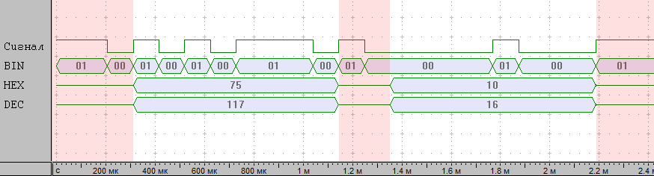
Представление в памяти ЭВМ целых беззнаковых чисел
Notes:
На рисунке скриншот программы «логический анализатор» отображающей сигнал передаваемый физически по медному проводу по стандарту RS-232.
Активные уровни – логическая “1” – высокий уровень потенциал, и логический “0” – низкий уровень.
Красным закрашены области, где передаётся признак начала передачи байта и его конца – в данном случае это "служебная информация стандарта".
Если ничего не передаётся по проводу в нём постоянно "висит" потенциал соответствующий логической единице и первый переход в логический «0» показывает начало передачи сообщения. Чтобы "стартовый" логический «0» успел зафиксироваться принимающей стороной его выдерживают в течении времени передачи одного бита.
Каждый бит занимает фиксированное время, на этом примере скорость передачи 9600 бит в секунду, то есть 1 бит занимает 104 мс.
Далее следует передача одного байта – потенциал в линии (логический "0" или логическая "1" передаёт отдельные биты одного байта, при этом каждый бит передаётся в течении ранее оговоренного фиксированного времени). Завершается передача байта стоповым битом – "1". Он включён в протокол, чтобы после него было возможно различить начало стартового бита следующего байта.
Показанное на этом слайде должно пригодиться при решении задач на лабораторных работах:
1.8a, 1.6b (побитовые операции), 4.3a, 4.2b(перевод чисел из одной системы счисления в другую)
6.4b (второй семестр) – представление чисел в формате float по битам.

Slide 28
Представление в памяти ЭВМ целых беззнаковых чисел
младший
значащий
бит (LSB)
1 0 1 0 1 1 1 0 0 0 0 0 1 0 0 0
старший
значащий
бит (MSB)
Notes:
LSB (least significant bit) – обозначение для младшего значащего бита числа
MSB (most significant bit) – обозначение для старшего значащего бита числа
В разных протоколах числа передаются либо LSB вперёд либо MSB и это всегда оговаривается.
В RS232 передача идёт младшим битом вперёд, поэтому
переворачиваем числа поскольку в позиционной записи старшие разряды слева.

Slide 29
Представление в памяти ЭВМ целых беззнаковых чисел
В десятичной позиционной системе счисления:
цифры 0 1 2 3 4 5 6 7 8 9
3210
1057₁₀ = 1·10³ + 0·10² + 5·10¹ + 7·10⁰ = 1057₁₀
В двоичной системе счисления:
цифры 0 1
43210
10101₂ = 1·2⁴ + 0·2³ + 1·2² + 0·2¹ + 1·2⁰ = 21₁₀
В шестнадцатеричной системе счисления
цифры 0 1 2 3 4 5 6 7 8 9 A B C D E F
43210
F4E12₁₆ = 15·16⁴ + 4·16³ + 14·16² + 1·16¹ + 2·16⁰ = 1003026₁₀
Notes:
В обычно используемой нами позиционной десятичной системе счисления, старшие разряды располагаются слева и вес цифры зависит от того в какой позиции она находится.
Для записи двоичных чисел используется тоже позиционная система, только вес каждого разряда представляет из себя не 10 в степени номера разряда, а 2.
Для шестнадцатеричной системы формула та же, но основание уже 16.

Slide 30
Представление в памяти ЭВМ целых беззнаковых чисел
1 0 1 0 1 1 1 0 0 0 0 0 1 0 0 0
01110101₂ = ? 00010000₂ = ?
2⁰ | 2¹ | 2² | 2³ | 2⁴ | 2⁵ | 2⁶ | 2⁷ | 2⁸ | 2⁹ | 2¹⁰ | 2¹¹ | 2¹² | 2¹³ | 2¹⁴ | 2¹⁵
1 | 2 | 4 | 8 | 16 | 32 | 64 | 128 | 256 | 512 | 1024 | 2048 | 4096 | 8192 | 16384 | 32768
Notes:
Переводите передаваемые по линии байты из двоичной системы счисления в десятичную и проверьте, что перевод верен переведя результат обратно.
Такой вопрос я часто задаю на экзамене в качестве последней соломинки когда не уверен что ставить 2 или 4 – так что знать правила перевода должны все.
* Без калькулятора – на экзамене его не будет.

Slide 31
Представление в памяти ЭВМ целых беззнаковых чисел
1 0 1 0 1 1 1 0 0 0 0 0 1 0 0 0
00010000 01110101₂
= ?
= 0x1075₁₆
= 4213₁₀
2⁰ | 2¹ | 2² | 2³ | 2⁴ | 2⁵ | 2⁶ | 2⁷ | 2⁸ | 2⁹ | 2¹⁰ | 2¹¹ | 2¹² | 2¹³ | 2¹⁴ | 2¹⁵
1 | 2 | 4 | 8 | 16 | 32 | 64 | 128 | 256 | 512 | 1024 | 2048 | 4096 | 8192 | 16384 | 32768
Notes:
Теперь то же самое, но считаем что передаётся одно число из 16 бит:
по стандарту число разбивается на отдельные байты, но потом при приёме воспринимается как единое 16 битное число. Как и с битами, байты передаются младшим вперёд.
Примечание:
Порядок следования байт в многобайтовых числах на архитектуре x86 от Intel младшим байтом вперёд. При передаче данных по сети по стандарту Ethernet используется формат старшим байтом вперёд.
Такое представление беззнаковых двоичных чисел называется прямой двоичный код.

Slide 32
Представление в памяти ЭВМ целых беззнаковых чисел
тип | размер | диапазон значений | константы
unsigned char, unsigned __int8, BYTE | 1 байт 8 бит | 0 – 255 (2⁸-1) | UCHAR_MAX⁽¹⁾ MAXBYTE
unsigned short, unsigned __int16, USHORT, wchar_t ⁽⁶⁾ | 2 байта 16 бит | 0 – 65535 (2¹⁶-1) | USHRT_MAX⁽¹⁾ MAXWORD
unsigned int⁽⁴⁾, UINT, unsigned __int32, unsigned long, DWORD ⁽⁵⁾ | 4 байта 32 бита | 0 – 4 294 967 295 (2³²-1) | UINT_MAX⁽¹⁾ MAXDWORD
unsigned __int64, unsigned long long, UINT64 | 8 байт 64 бита | 0 – ~18·10¹⁸ (2⁶⁴-1) | ULLONG_MAX⁽¹⁾
(1) для использования необходимо подключить #include <limits.h>
Notes:
Для представления целых положительных чисел существует ряд типов переменных. В зависимости от требуемого диапазона могут применяться одна, двух, четырёх и восьми байтовые переменные. Соответствующие типы и их диапазоны возможных значений перечислены в таблице.
Примечание 1:
В колонке константы указаны обозначения названия стандартных констант имеющих значение верхней границы диапазона допустимых значений для соответствующего типа переменной. Константы вводились разными людьми в разное время на разных операционных системах. Сейчас в исходниках программ встречаются оба варианта.
Для их использования необходимо включить файл limits.h как указано в примечании внизу таблицы.
Примечание 2:
Если в программе требуется проинициализировать переменную максимальным возможным числом, то следует использовать текстовое обозначение из последней колонки таблицы, поскольку если в коде программы присутствует такое обозначение, то сразу понятно, что хотел написать программист. Если же записать в виде числа, то это становится не очевидно. Особенно если значение не крайнее, а например UCHAR_MAX – 1.
Примечание 3:
В колонке тип указаны названия соответствующих типов:
мелкими синими буквами – встроенные, родные для C++,
заглавными чёрными буквами – переопределённые, введены чтобы меньше писать unsigned (unsigned – модификатор типа переменных, обозначающий что тип беззнаковый).
Примечание 4:
переменная типа int – особенная, её размер зависит от архитектуры на которой компилируется программа: если под 8 битной архитектурой, то int будет занимать 8 бит (Arduino, PIC), если под 16 битной – то 16 бит, если под 32 битной – то 32. Однако при переходе на 64 битную архитектуру правило нарушили, и на 64 битной архитектуре всё равно int - 32 бита. Имейте это в виду и лучше прописывайте явно размер переменной используя тип __int32.
Примечание 5:
Тип переменной word – 2 байта, в настоящее время не используется, а вот DWORD используется (double word – двойное слово – 4 байта).
Вместо типа word используется обозначение short.
Примечание 6:
wchar_t – стандартный тип для представления 1 символа в UNICODE кодировке, но конкретная реализация находится на совести разработчика компилятора. Поэтому в Microsoft Windows предполагается что он занимает 2 байта (16 бит), а в GNU/Linux 4 байта или 32 бита.

Slide 33
Представление в памяти ЭВМ целых знаковых чисел
Двоично - десятичный код (BСD)
0₁₀ = 0000₂ 5₁₀ = 0101₂ 9₁₀ = 1001₂
Пример (бит знака - перед числом):
18₁₀ = 0 0001 1000₂₋₁₀
421₁₀ = 0 0100 0010 0001₂₋₁₀
2017₁₀ = 0 0010 0000 0001 0111₂₋₁₀
-2017₁₀ = 1 0010 0000 0001 0111₂₋₁₀
Notes:
Иногда для уменьшения операций перевода чисел между десятичной и шестнадцатеричной системами числа сразу хранят в десятичной системе счисления. Такое представление получило название
двоично-десятичный код (binary-coded decimal или BCD). Чаще всего оно используется в микропроцессорах для представления десятичных чисел на основе шестнадцатеричных регистров.
В таком формате каждые четыре бита из байта кодируют одну десятичную цифру. Значения 10-15 являются запрещёнными и не используются. В каждом байте хранятся по две десятичных цифры.
Этот формат позволяет не переводить каждое число перед выводом, а сразу проводить операции в десятичной системе счисления.
Есть даже специальные машинные инструкции, чтобы выполнять вычисления в формате BCD (сложение и вычитание).

Slide 34
Представление в памяти ЭВМ целых знаковых чисел
тип | размер | диапазон значений | константы
signed char, signed __int8 | 1 байт 8 бит | [-128 ; 127] [-2⁷ ; 2⁷–1] | CHAR_MIN ⁽¹⁾ CHAR_MAX ⁽¹⁾ MINBYTE MAXBYTE
signed short int, signed __int16 | 2 байта 16 бит | [-32768 ; 32767] [-2¹⁵ ; 2¹⁵–1] | SHRT_MIN ⁽¹⁾ SHRT_MAX ⁽¹⁾ MINSHORT MAXSHORT
signed int, signed __int32, long int | 4 байта 32 бита | [-2.1 * 10⁹; 2.1 * 10⁹] [-2³¹ ; 2³¹–1] | INT_MIN ⁽¹⁾ INT_MAX ⁽¹⁾ MINLONG MAXLONG
signed __int64, signed long long | 8 байт 64 бита | [-9.2 * 10¹⁸; 9.2 * 10¹⁸] [-2⁶³ ; 2⁶³–1] | LLONG_MIN ⁽¹⁾ LLONG_MAX ⁽¹⁾
(1) для использования необходимо подключить #include <limits.h>
Notes:
Если не указывать "знаковость" при объявлении (модификаторы signed или unsigned), то переменная по умолчанию считается знаковой (signed).
Поэтому в таблице это слово закрашено серым – можно писать, а можно опустить.
Диапазон на 1 бит меньше, поскольку в этом бите хранится знак.
Диапазон неcимметричный, поскольку число возможных значений всегда кратно 2, и одно из значений 0.
Обозначения заглавными буквами тоже есть – но проще использовать встроенные типы, поскольку они достаточно короткие.

Slide 35
Представление в памяти ЭВМ целых знаковых чисел
Дополнительный двоичный код
1 = 00000001
2 = 00000010
-1 =
-1 = 11111111
1 = 00000001
-2 =
0 = 00000000
127 = 01111111
-127 = 10000001
11111111
11111110
10000001
Notes:
На этом слайде мы получаем естественное представление отрицательных чисел в двоичной системе счисления.

Slide 36
Представление в памяти ЭВМ целых знаковых чисел
Дополнительный двоичный код
1 = 00000001 127 = 01111111
2 = 00000010 126 = 01111110
-1 = 11111111 …
1 = 00000001
-1 = 11111111 0 = 00000000
1 = 00000001 -1 = 11111111
-2 = 11111110 -2 = 11111110
…
0 = 00000000 -127 = 10000001
127 = 01111111 -128 = 10000000
-127 = 10000001
-128
unsigned: 255 + 1 = 0
signed: 127 + 1 = -128
0
Notes:
Как видно, операции сложения и вычитания делаются аналогично как с беззнаковыми так и со знаковыми целыми числами. Однако отличается интерпретация бинарного представления чисел.
Если взять 8 битное целое число 1111111₂=127₁₀ и добавить единицу получим 10000000₂, если результат интерпретировать как беззнаковый, то получится 128 и это логично, однако если его интерпретировать, как знаковый то получится -128.
Такой эффект называется переполнением. Мы перепрыгиваем через верхнюю границу допустимого диапазона значений и оказываемся у его нижней границы.
Аналогичное переполнение происходит, если к беззнаковому числу 255 добавить единицу: старший разряд переполнится и потеряется и мы получим просто 0.

Slide 37
Представление в памяти ЭВМ целых знаковых чисел
Особенности представления целых чисел
Ограниченная разрядная сетка ⇒ ограниченность диапазона представимых целых чисел (наличие наибольшего по абсолютной величине целого числа M, представимого в ЭВМ).
Ошибка арифметических операций (сложения и умножения) над целыми числами - переполнение.
Арифметика по модулю М с переносом в знаковый разряд:
₊ 127 = 01111111
1 = 00000001
-128 = 10000000
Всегда помните о диапазоне возможных значений, выбирайте переменные подходящего размера, чтобы не происходило переполнения.
Notes:
Все примеры в этой лекции были для однобайтовых чисел. Однако то же самое справедливо и для всех остальных целых чисел в ЭВМ. Только верхняя и нижняя границы допустимого диапазона чисел будут другими.

Slide 38
Представление в памяти ЭВМ целых знаковых чисел
Дополнительный двоичный код
8 битный двоичный код | беззнаковое целое (unsigned) | знаковое целое (signed)
11111111 | 255 | -1
11111110 | 254 | -2
… | … | …
10000001 | 129 | -127
10000000 | 128 | -128
01111111 | 127 | 127
01111110 | 126 | 126
… | … | …
00000010 | 2 | 2
00000001 | 1 | 1
00000000 | 0 | 0
Notes:
Отобразим на одной оси знаковые и беззнаковые числа и соответствующие им битовые коды.

Slide 39
Представление в памяти ЭВМ целых знаковых чисел
Дополнительный двоичный код: инверсия знака числа
число
-1
-5
-15
положительное
1₁₀
00000001₂
5₁₀
00000101₂
15₁₀
00001111₂
инвертируем
11111110₂
11111010₂
11110000₂
добавляем +1
11111111₂
= -1₁₀
11111011₂
= -5₁₀
11110001₂
= -15₁₀
₊ 5 = 00000101
-5 = 11111011
0 = 00000000
Notes:
Такое представление чисел называется дополнительный двоичный код, потому что отрицательные числа дополняют соответствующие положительные числа до нуля – при сложении положительного числа с равным по модулю отрицательным числом по правилам сложения беззнаковых чисел получается 0.
На этом слайде представлено правило как получить битовое представление отрицательного числа если известно битовое представление положительного числа, равного ему по модулю:
1) положительное число инвертируется – все 1 в битовом представлении заменяются на 0, а все 0 – на 1.
2) добавляем к результату 1.

Slide 40
Представление в памяти ЭВМ целых знаковых чисел
Дополнительный двоичный код: умножение
_{x} 5 = 00000101
3 = 00000011
00000101
00000101
15 = 00001111
_{x} -5 = 11111011
3 = 00000011
11111011
11111011
-15 = 11110001
_{x} -5 = 11111011
-3 = 11111101
11111011
00000000
11111011
11111011
11111011
11111011
11111011
11111011
15 = 00001111
Notes:
Математики доказали более точно, что при таком подходе даже операции умножения работают корректно:
за счёт переполнения умножение беззнаковых и знаковых чисел выполняется по одинаковым правилам, то есть процессору даже не требуется знать с работает ли он с беззнаковыми числами или со знаковыми. Только операция деление должна обрабатываться отдельно.
Для экономии времени привожу только один пример.
Не смотря на то, что переполнение – это ошибка, процессор о нём никогда не сигнализирует, а молча проглатывает лишние старшие биты. Дело в том что при выполнении операций с отрицательными числами переполнение происходит постоянно, но для них это обычное поведение.

